Slide 1
Política Educativa Provincia de Córdoba

Slide 2
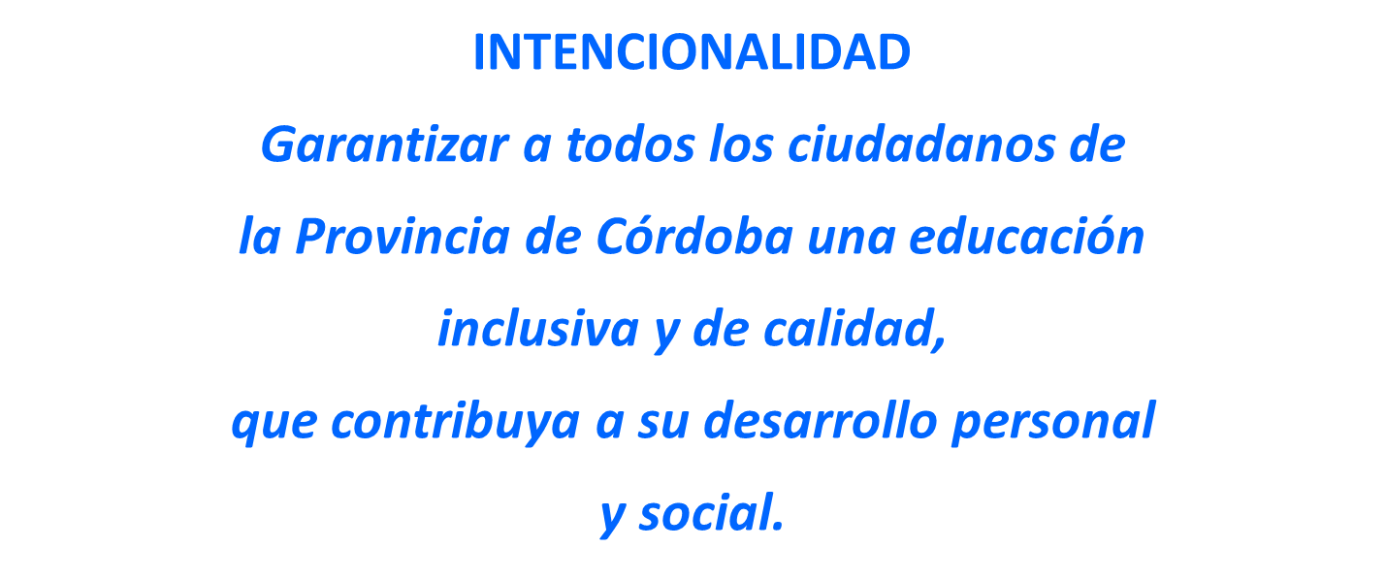

Slide 3
Objetivos Específicos
Intensificar las condiciones educativas -con especial énfasis en los sectores sociales más vulnerables- para que, durante todo el trayecto de la educación obligatoria, los estudiantes accedan al sistema educativo formal, permanezcan y progresen en él y egresen con los aprendizajes y capacidades necesarios para desenvolverse como ciudadanos plenos.
Impulsar transformaciones institucionales y pedagógicas para la ampliación progresiva de las oportunidades educativas, involucrando corresponsablemente a las familias y la sociedad.
Profundizar el proceso de renovación pedagógica en la formación inicial de los docentes de todos los niveles.
Involucrar activamente a los profesores en su proyecto de formación permanente e incentivar su participación y compromiso profesional y ético.
Propiciar -en las instituciones de todos los niveles y modalidades- la revisión y apropiación en contexto de los diseños curriculares, con énfasis en el desarrollo de capacidades (escribir, leer y comprender, resolver problemas, pensar críticamente, crear y trabajar con otros para comprender el mundo), la profundización de los saberes de la lengua, las matemáticas, las ciencias, las artes y la educación física, la integración de por lo menos una lengua extranjera y el uso educativo de las Tecnologías de la Información y la Comunicación (TIC).
Promover la enseñanza, el aprendizaje y la práctica de derechos, deberes y valores humanos universales como constitutivos de la cultura escolar, la formación para la práctica social y el desarrollo de una ciudadanía plena.
Adecuar y resignificar los sistemas de evaluación de manera tal que sea posible valorar el funcionamiento del sistema educativo y los resultados de aprendizajes de los estudiantes, en vistas a optimizar los procesos de toma de decisiones para la mejora educativa.
Profundizar la instalación de una cultura evaluativa en las instituciones educativas, de todos los niveles y modalidades, de los procesos de enseñanzas y aprendizajes que acontecen en las mismas, como insumo imprescindible para la elaboración de los planes de mejora.
Optimizar los sistemas administrativos para mantener una estructura ágil y flexible, centrada en la escuela.

Slide 4
EDUCACIÓN Inicial y Modalidades
Salas de 3 y 4 años.
Fortalecer el trabajo pedagógico en contextos rurales.
Más tiempo en el Jardín.
Diseño y desarrollo curricular.
Adquisición y desarrollo de capacidades.
Integración de personas con necesidades educativas derivadas de la discapacidad.
Oficio de estudiante.
Acuerdos Escolares de Convivencia.
Tránsito entre Ciclos y Niveles.
Acompañamiento Institucional.
Formación docente permanente.
Vínculos entre escuela, familias y comunidad.
Autoevaluación institucional.
Uso de las Tecnologías de la Información y la Comunicación.
Gestión y liderazgo educativo.
Aportes y recursos a escuelas.
…

Slide 5
EDUCACIÓN primaria y modalidades
Unidad Pedagógica .
Jornada Extendida .
Alfabetizaciones.
Aprendizajes adeudados recurrentes.
Centro de Actividades Infantiles
Diseño y desarrollo curricular.
Adquisición y desarrollo de capacidades.
Integración de personas con necesidades educativas derivadas de la discapacidad.
Oficio de estudiante.
Construcción de ciudadanía plena y participación responsable.
Acuerdos Escolares de Convivencia.
Tránsito entre Ciclos y Niveles.
Acompañamiento Institucional.
Formación docente permanente.
Vínculos entre escuela, familias y comunidad.
Autoevaluación institucional.
Uso de las Tecnologías de la Información y la Comunicación.
Gestión y liderazgo educativo.
Aportes y recursos a escuelas.
…

Slide 6
EDUCACIÓN secundaria y modalidad
Permanencia y egreso del Nivel.
Sostener y fortalecer la implementación en ámbitos urbanos y rurales (Multicurso).
Educación y trabajo .
Nuevos actores, roles y funciones .
Centros de Actividades Juveniles.
Planes de Mejora .
Diseño y desarrollo curricular.
Adquisición y desarrollo de capacidades.
Integración de personas con necesidades educativas derivadas de la discapacidad.
Oficio de estudiante.
Construcción de ciudadanía plena y participación responsable.
Acuerdos Escolares de Convivencia.
Tránsito entre Ciclos y Niveles.
Acompañamiento Institucional.
Formación docente permanente.
Vínculos entre escuela, familias y comunidad.
Autoevaluación institucional.
Uso de las Tecnologías de la Información y la Comunicación.
Gestión y liderazgo educativo.
Aportes y recursos a escuelas.
…

Slide 7
EDUCACIÓN INICIAL Y MODALIDADES | EDUCACIÓN PRIMARIA Y MODALIDADES | EDUCACIÓN SECUNDARIA Y MODALIDADES
Salas de 3 y 4 años. Fortalecer el trabajo pedagógico en contextos rurales. Más tiempo en el Jardín. | Unidad Pedagógica . Jornada Extendida . Alfabetizaciones. Aprendizajes adeudados recurrentes. Centro de Actividades Infantiles. | Permanencia y egreso del Nivel. Sostener y fortalecer la implementación en ámbitos urbanos y rurales (Multicurso). Educación y trabajo . Nuevos actores, roles y funciones . Centros de Actividades Juveniles. Planes de Mejora .
Diseño y desarrollo curricular. Adquisición y desarrollo de capacidades. Integración de personas con necesidades educativas derivadas de la discapacidad. Oficio de estudiante. Construcción de ciudadanía plena y participación responsable. Acuerdos Escolares de Convivencia. Tránsito entre Ciclos y Niveles. Acompañamiento Institucional. Formación docente permanente. Vínculos entre escuela, familias y comunidad. Autoevaluación institucional. Uso de las Tecnologías de la Información y la Comunicación. Gestión y liderazgo educativo. Aportes y recursos a escuelas.

Slide 8

Mejora en los aprendizajes de Lengua, Matemática y Ciencias.
Mayor tiempo en la escuela y en el aula en situación de aprendizaje.
PRIORIDADES
PEDAGÓGICAS
2014– 2019
Buen clima institucional que favorezca los procesos de enseñanza y aprendizaje
Más confianza en las posibilidades de aprendizaje de los estudiantes.
http://www.igualdadycalidadcba.gov.ar/SIPEC-CBA/Prioridades/Prioridades-2014-2015.pdf

Slide 9
TODOS PUEDEN APRENDER

